Slide 1


FTA Cơ hội & Thách thức Opportunities & Challenges
Phuc Sinh Corporation
Ông Phan Minh Thông - CEO

Slide 2
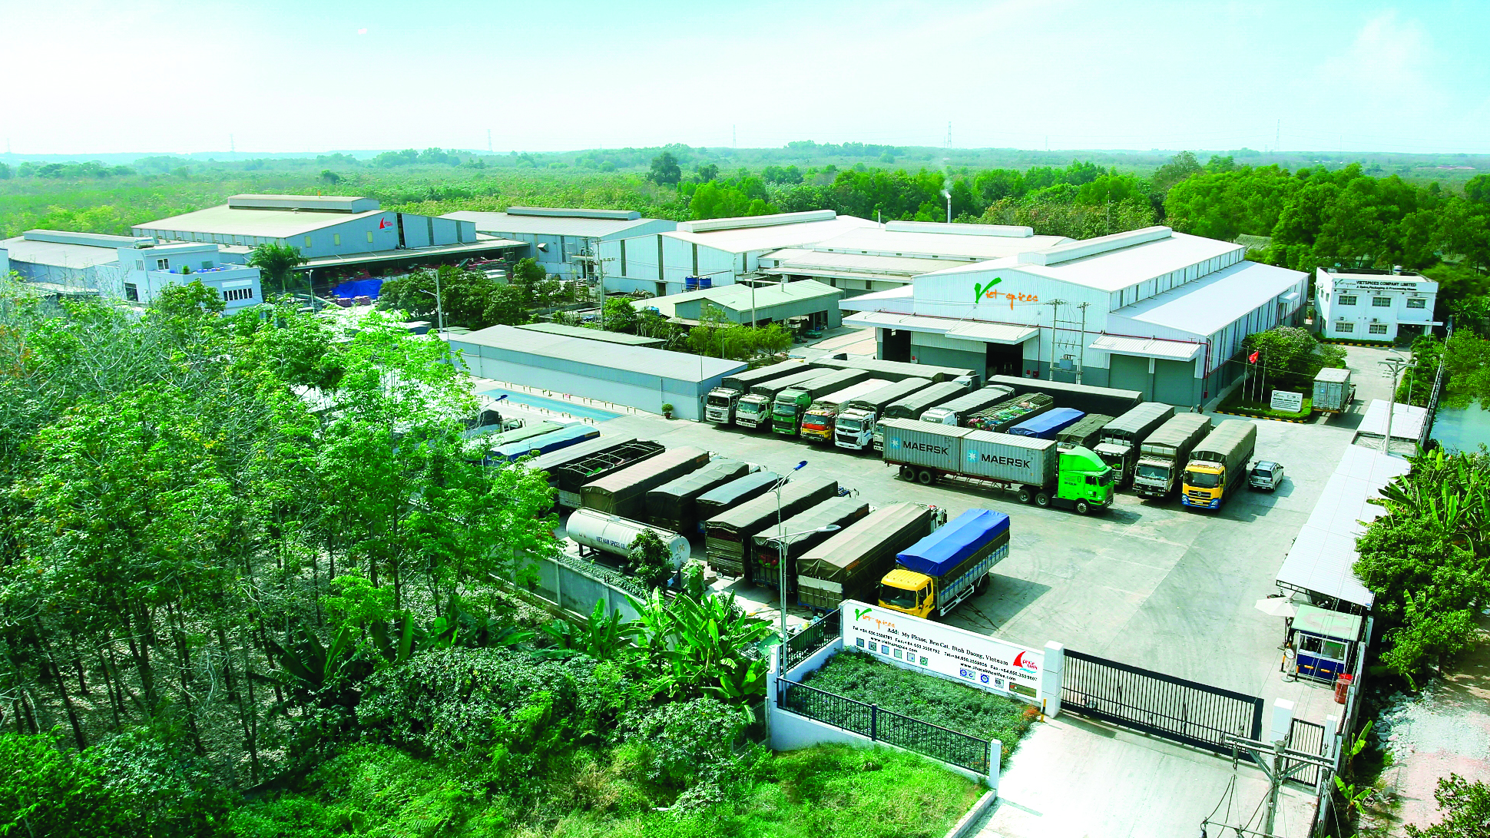

Slide 3




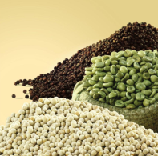

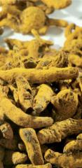


Phuc Sinh Coffee Corporation
Established since 2001
60,000 tons of coffee/year
25,000 tons of pepper/year
EU market 30% of company’s revenue
Phuc Sinh Consumer Corporation
Vietspices Corporation
Phuc Sinh Son La Corporation
Phuc Sinh Dak Lak Corporation

Slide 4

Hành trình EVFTA
Thuế suất nhập khẩu vào các nước EU được xóa bỏ hoàn toàn:
Cà phê rang xay
Cà phê hòa tan
Cà phê decaff
Tăng số lượng và giá trị đơn hàng
Mở rộng thị trường, tìm kiếm khách hàng mới
Cơ hội phát triển sản phẩm chế biến sâu

Slide 5
50,000,000 USD
63,000,000 USD
26%
Revenue from EU market in 2020
Revenue from EU market in 2021
Growth

Slide 6
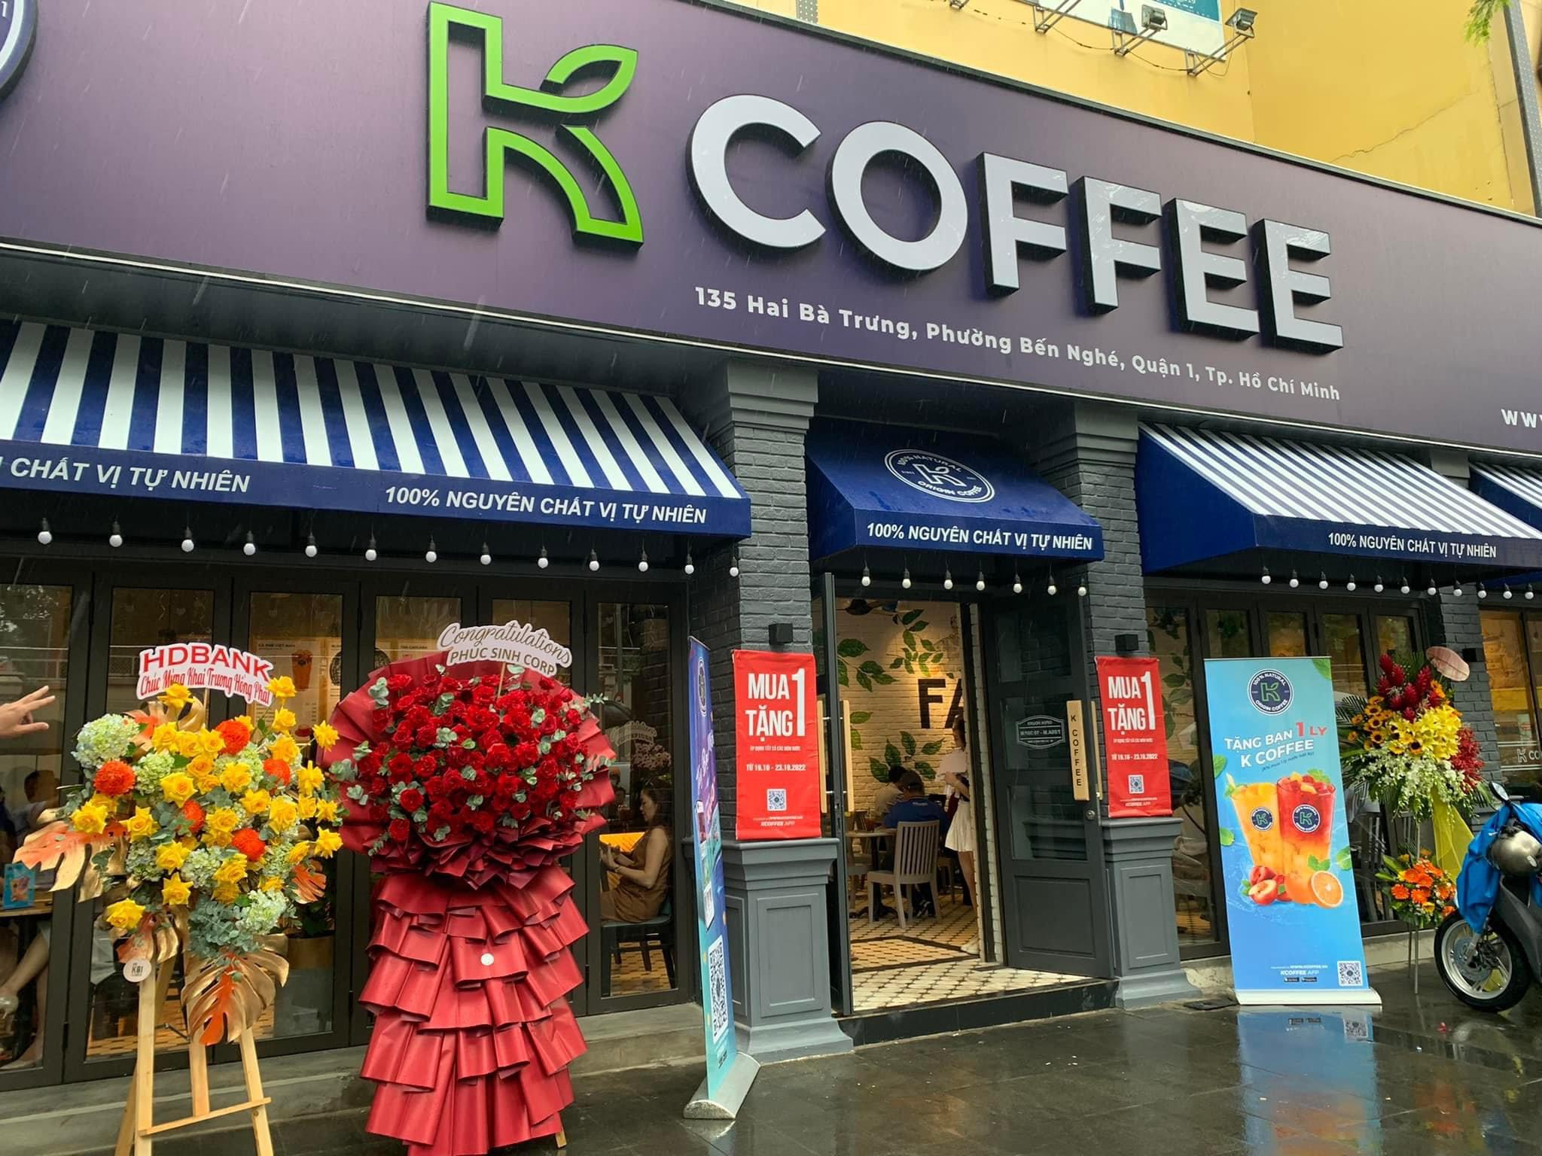
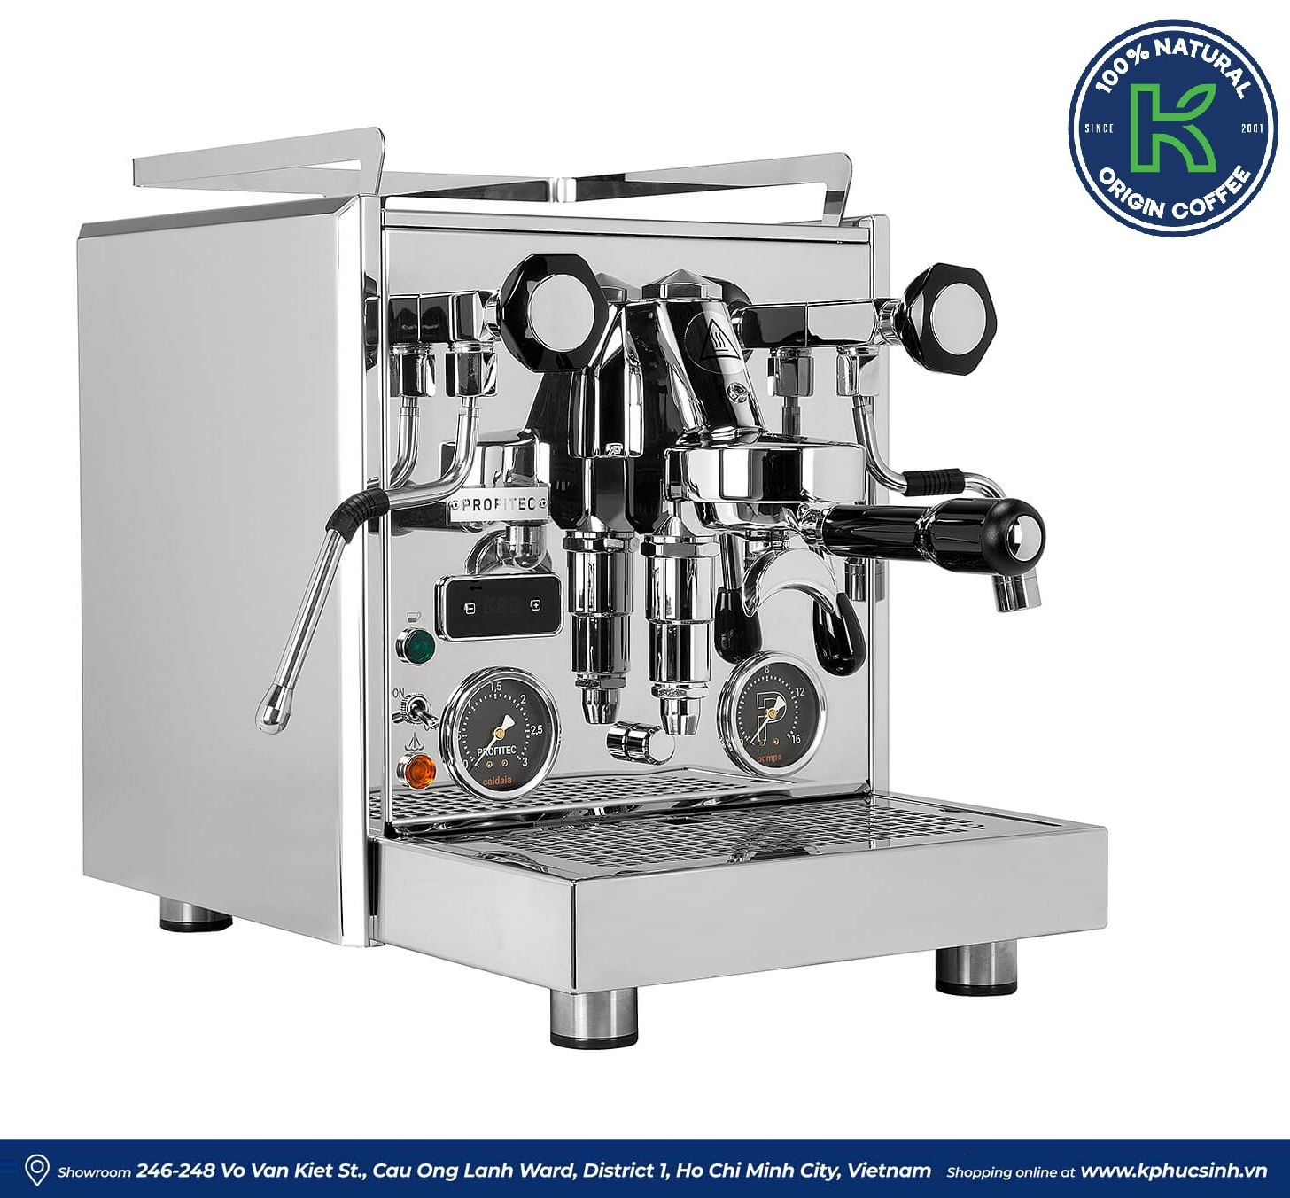
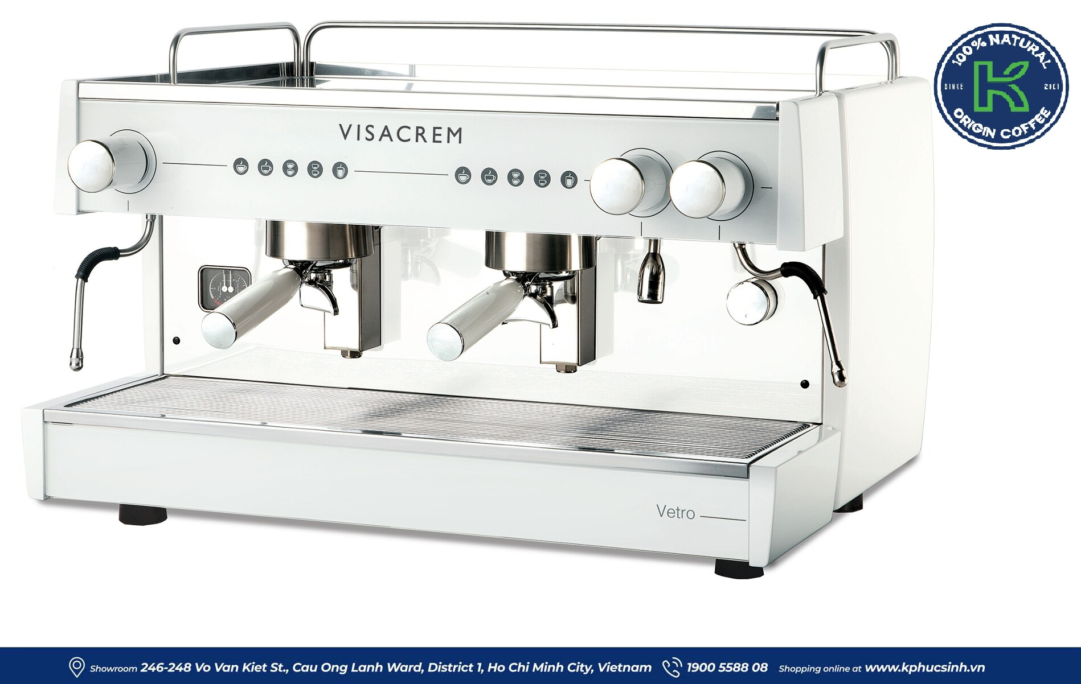
Hành trình EVFTA
Hưởng thuế suất ưu đãi khi nhập khẩu máy móc, thiết bị cho sản xuất và kinh doanh.

Slide 7

Hành trình EVFTA
Hệ thống tự chứng nhận xuất xứ REX
(Registered Exporter) đối với hàng nhập khẩu
từ Châu Âu
Đơn giản hóa chứng từ nhập khẩu
Giảm chi phí mua hàng

Slide 8
Hành trình EVFTA
Hiện nay
Đang sử dụng REX number để khai xuất xứ hàng hóa.
Thời gian hoàn thành nhanh
Thủ tục đơn giản
EVFTA
Từ 1/1/2023 bắt đầu áp dụng form EUR 1.
Tuy đã tinh giản thông tin khai báo so với C/O thông thường nhưng thời gian cấp phép vẫn kéo dài hơn cơ chế tự khai qua hệ thống REX.

Slide 9
Bài học kinh nghiệm
Sẵn sàng cải tiến sản phẩm, quy trình để đáp ứng quy định của các thị trường quốc tế và đủ tiêu chuẩn để hưởng lợi từ các Hiệp định thương mại.
Bám sát thông tin, hướng dẫn từ Bộ Công Thương, Cục Thương Mại và các cơ quan ban nghành để chủ động đáp ứng các thay đổi trong thương mại quốc tế.
Luôn cập nhật các thông tin mới và hướng dẫn, đào tạo đội ngũ cách tiếp cận và tận dụng FTA một cách triệt để.

Slide 10


THANKS!
www.phucsinh.com
www.kphucsinh.vn

